Slide 1
XUẤT HUYẾT DƯỚI NHỆN
Bs CKI Nguyễn Thị Hoài

Slide 2
Bệnh nhân nam 67 tuổi vào viện vì lí do: giảm trí nhớ, tê bì tay phải
Tình trạng lúc đến khám:
Người bệnh tỉnh táo, tê tay phải, không liệt, không sôt, không khó thở
Huyết ap: 130/80mmHg
Nghe tim T1, T2 rõ, Mạch: 87 l/p
Nghe phổi 2 bên thông khí đều, Nhịp thở: 18l/p
Bụng mềm không chướng
Tiền sử: khoẻ mạnh

Slide 3
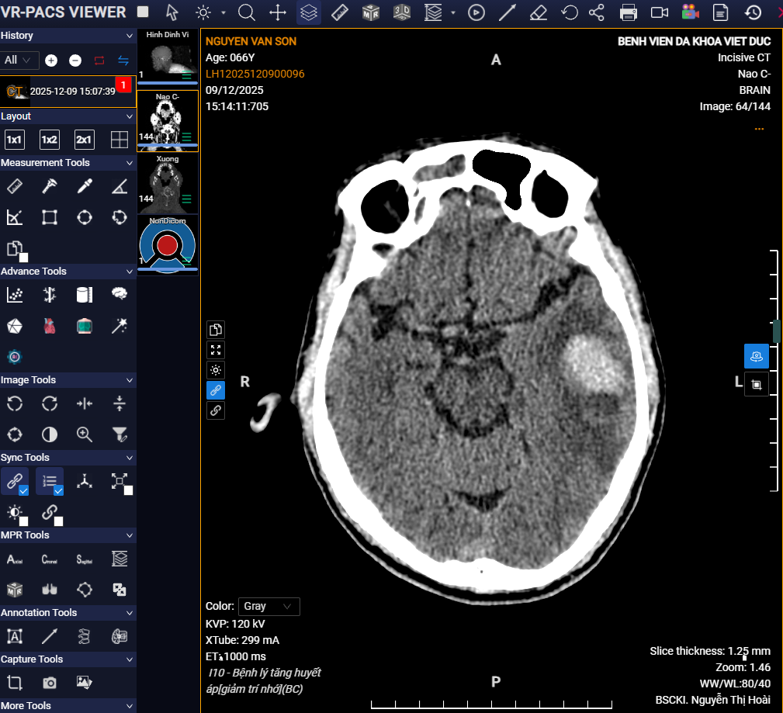

Slide 4
ĐỊNH NGHĨA
Xuất huyết dưới nhện là chảy máu vào khoang dưới nhện. Nguyên nhân tự phát phổ biến nhất là vỡ phình động mạch.Các triệu chứng bao gồm đau đầu, thường kèm theo mất ý thức hoặc suy giảm ý thức.
Co thắt mạch thứ phát gây ra thiếu máu não cục bộ, kích tích màng não và tràn dịch màng não tuỷ( gây đau đầu dai dẳng và sững sờ) . Chẩn đoán bằng CT HOẶC MRI

Slide 5
NGUYÊN NHÂN
-Chấn thương đầu
-Xuất huyết dưới nhện tự phát: do vỡ phình động mạch
-Nguyên nhân ít gặp: phình động mạch hình nấm, dị dạng động tĩnh mạch và bệnh lí chảy máu

Slide 6
SINH LÝ BỆNH
-Xuất huyết dưới nhện gây viêm màng não hoá học làm tăng áp lực nội sọ trong vài ngày hoặc vài tuần.
-Co thắt mạch thứ phát có thể gây thiếu máu não cục bộ, khoảng 25% bệnh nhân có các biểu hiẹn của cơn thiếu máu não cục bộ thoáng qua hoặc đột quỵ thiếu máu não cục bộ.
- Phù não đạt mức tối đa và nguy cơ co thắt mạch và hậu quả là nhồi máu cao nhất trong 72h-10 ngày.
Vỡ thứ phát đôi khi cũng xảy ra, thường gặp nhất trong 7 ngày đầu

Slide 7
Lâm sàng
-Đau đầu đột ngột trong vài giây
-Có thể mất ý thức lập tức hoặc trong vài giờ .
-Tổn thương thần kinh nặng có thể xảy ra và cũng có thể trở nên không hồi phục trong vòng vài phút hoặc vài giờ
-Rối loạn cảm giác, bồn chồn, bứt dứt không yên, động kinh có thể xảy ra.
-Viêm màng não hoá học xảy ra trong 24h đầu, nôn, duỗi cứng bàn chân 2 bên.

Slide 8
Lâm sàng
-Sốt, đau đầu liên tục và lú lẫn trong 5-10 ngày đầu
-Tràn dịch não thứ phát có thể gây đau đầu, trạng thái trơ với các kích thích và rối loạn vận động trong vòng vài tuần.
-Chảy máu tái phát có thể gây ra các triệu chứng tái diễn hoặc mới xuất hiện.

Slide 9
Cận lâm sàng
1.Chụp cắt lớp và chụp cộng hưởng từ não
2.MRI có độ nhạy tương đương(nếu chảy máu ít hoặc thiếu máu nặng đến mức máu đồng tỷ trọng với nhu mô não kết quả có thể âm tính giả.

Slide 10
Các phương pháp cls bổ sung
-Chụp động mạch não càng sớm càng tốt
-Chụp cộng hưởng từ mạch não và chụp citi mạch não.Nếu chụp động mạch cảnh và 2 động mạch đốt sống thì nên tiêm thuốc cản quang vì có tới 20% bệnh nhân có phình động mạch
-Trong xuất huyết dưới nhện điện tâm đồ có thể có ST chênh lên hoặc xuống. Nó có thể gây ngất giống nhồi máu cơ tim,khoảng QRS hoặc QT kéo dài và sóng T âm, sâu, đối xứng

Slide 11
Tiên lượng
-Khoảng 35% bệnh nhân tử vong do vỡ phình mạch lần đầu, 15% bệnh nhân tử vong trong vài tuần do vỡ tái phát.Sau 6 tháng vỡ lần 2 xảy ra với tỷ lệ khoảng 3%/năm.
-Nhìn chung tiên lượng xấu với phình động mạch, và tốt nhất khi chụp mạch cả 4 tĩnh mạch không phát hiện tổn thương.

Slide 12
Điều trị
Bao gồm thuốc và các liệu pháp:
-Nicardipine truyền tĩnh mạch chậm qua bơm tiêm điện nếu huyết áp động mạch trung bình>130mmHg(Liều khởi đầu: 3-5mg/giờ trong 15p, không vượt quá 15mg/h.Liều duy trì: 2-4mg/h
-Nimodipin có thể chỉ định để dự phòng co thắt mạch não.
-Gây tắc phình mạch bằng dụng cụ
-Nếu có dấu hiệu tràn dịch não cấp, cần xem xét chỉ định dẫn lưu não thất

Slide 13
Điều trị
-Phình động mạch nên được làm tắc để giảm nguy cơ tái chảy máu.Có thể can thiệp nút coils nội mạch trong khi chụp mạch để gây tắc phình động mạch
-Nếu phình động dễ tiếp cận, phẫu thuật kẹp clip hoặc đặt sten túi phình động mạch có thể được thực hiện, đặc biệt ở bệnh nhân có khối máu tụ có thể phẫu thuật hút ra được hoặc bn có tràn dịch não cấp.

Slide 14
Dự phòng
-Điều trị tăng huyết áp( nếu có)
-Các biện pháp dự phòng không dùng thuốc:
+Không hút thuốc
+Ăn ít chất béo, giảm cân, hạn chế muối
+Ngừng rượu bia

Slide 15

Xin chân thành cảm ơn!

